Slide 1
PRESENtation
11/02/2023
Initiative CitoyennE pour une Energie alternative

Slide 2
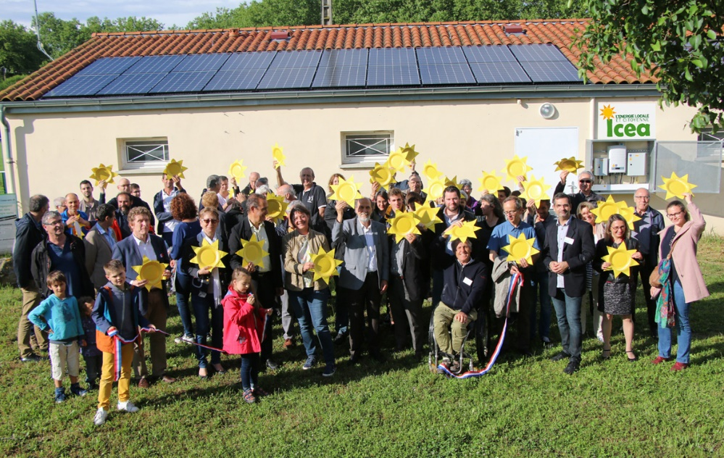
Qui sommes nous ?
UN COLLECTIF CITOYEN : SCIC
6 ans
+ 425 sociétaires
UNE QUINZAINE DE BENEVOLES
165 000 € de capital social
15 TOITURES EQUIPEES EN PHOTOVOTAÏQUE
300 000 KWh/AN – CONSO DE 64 FOYERS (source CRE : 4 679 kWh/foyer/an)

Slide 3


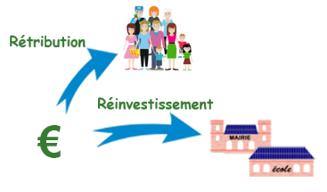
Quelle ORGANISATION
SOCIETE COOPERATIVE D’INTERET COLLECTIF
UNE PERSONNE = UNE VOIX
57,5 % MINIMUM DES BENEFICES REINVESTIS
REMUNERATION DES PARTS SOCIALES LIMITEE

Slide 4
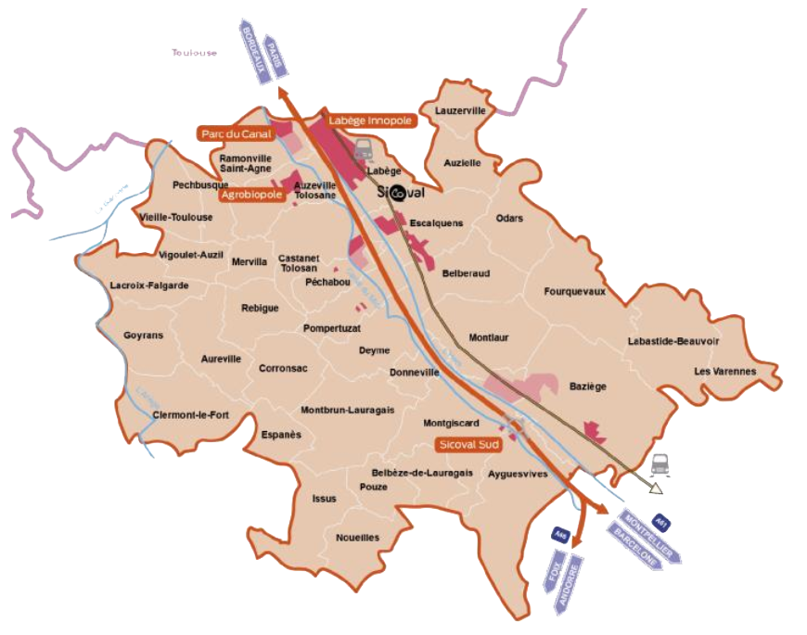
Où ?
DANS LE SUD-EST TOULOUSAIN (SICOVAL)

Slide 5
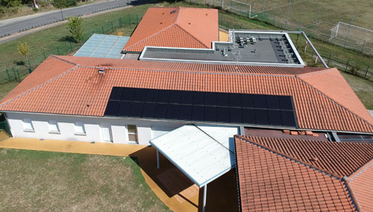
Pourquoi ?
PROMOUVOIR LA TRANSITION ENERGETIQUE
PRODUIRE DE ENERGIE RENOUVELABLE LOCALEMENT
CONSOMMER LOCAL
INVESTIR LOCALEMENT
ENGENDRER DES RETOMBÉES ÉCONOMIQUES LOCALES
SENSIBILISER AUX ENJEUX CLIMATIQUES
S’APPROPRIER LES ENJEUX ENERGETIQUES
IMPLIQUER LES COLLECTIVITES ET LES CITOYENS

Slide 6
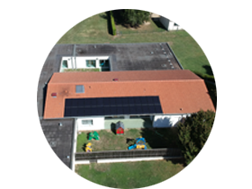
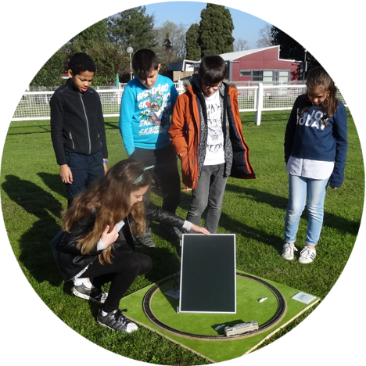
Comment ?
Par une gestion et un investissement citoyen
En développant des moyens de production d’énergie renouvelable
En reinvestissant les benefices dans d’autres projets
EN FAISANT DES ACTIONS DE SENSIBILISATION

Slide 7






Avec QUI ?
MULTI- SOCIETARIAT
AVEC DES CITOYENS
AVEC DES COLLECTIVITES
AVEC DES ASSOCIATIONS
AVEC DES ENTREPRISES

Slide 8
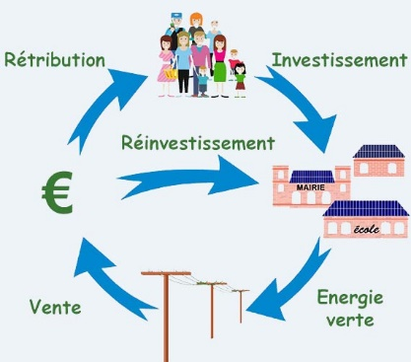
LE principe

Slide 9
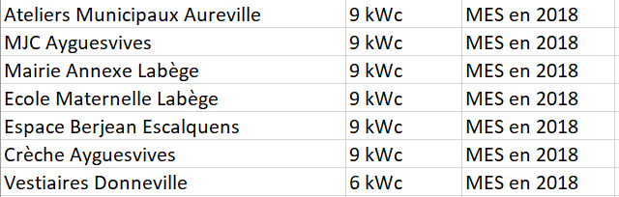


Les 15 centrales réalisées à fin 2022

Slide 10
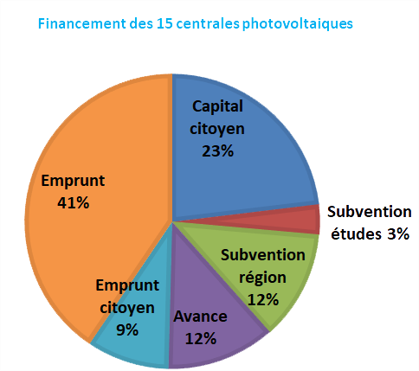

Financement des 15 PREMIERES INSTALLATIONS
38 000 € REINVESTIS (2019 et 2020)
Investissement Total 420 000 €

Slide 11
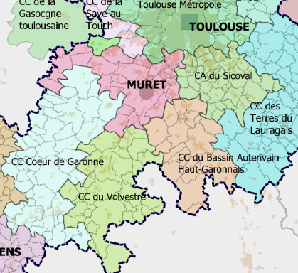

LE 14 MAI 2022 AFFILIATION DE RAYONS VERTS a ICEA PAR CONVENTION
Un nouveau territoire englobant la CA du SICOVAL et la CC du Bassin Auterivain

Slide 12
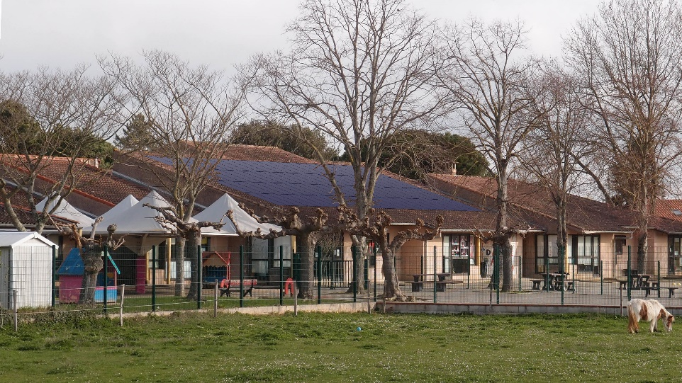
La suite des projets
INSTALLATION D’UNE CENTRALE PV 36 kWc SUR L’ECOLE DAMAS AUBA A CASTANET – travaux prévus aux vacances de Paques
INSTALLATION D’UNE CENTRALE PV 32 kWc SUR LA CANTINE DE LAGARDELLE – travaux prévus pendant les vacances d’été 2023
PLUSIEURS ETUDEs EN COURS DE 36 kWc à 100 kWc
en autoconsommation et ou en vente totale

Slide 13
LE DEVENIR DE VOTRE COOPERATIVE
C’EST L’OBJET DE CETTE JOURNEE

